Slide 1
Luyeän töø vaø caâu Lôùp 3 – tuần 14

Slide 2
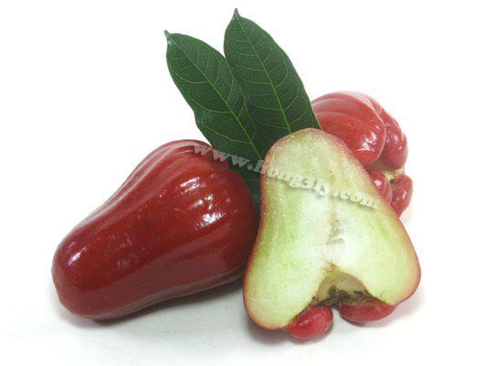
Roi (từ dùng ở miền Bắc)
Mận (từ dùng ở miền Nam)

Slide 3
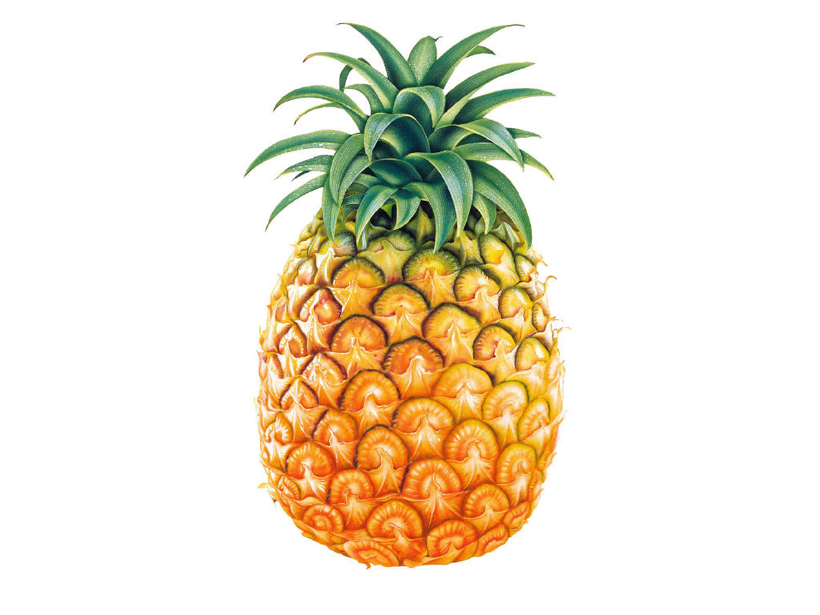
Dứa (từ dùng ở miền Bắc)
Thơm (từ dùng ở miền Nam)
Notes:
Khi các con ăn quả na với quả dứa các con có cảm nhận gì? => HS trả lời: Dứa (chua/ngọt), na ngọt
À như vậy các con thấy khi nói đến mỗi người, mỗi vật, mỗi hiện tượng,… xung quanh chúng ta đều có thể nói kèm cả đặc điểm của chúng. Ví dụ như: đường ngọt, muối mặn, nước trong, chanh chua, na ngọt… thì các từ ngọt, mặn, trong, chua,… là những từ chỉ đặc điểm của các sự vật vừa nêu. Vậy trong bài hôm nay các con sẽ cùng nhau ôn tập lại về từ chỉ đặc điểm nhé! Các con vào bài Ôn tập về từ chỉ đặc điểm. Ôn tập câu Ai thế nào?

Slide 4
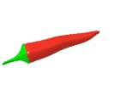
Quan saùt hình:
ÔÙt coù vò
cay
Hoa hoàng coù maøu
ñoû
Khoeû
nhö voi
Banh coù
hình caàu
Notes:
Khi các con ăn quả na với quả dứa các con có cảm nhận gì? => HS trả lời: Dứa (chua/ngọt), na ngọt
À như vậy các con thấy khi nói đến mỗi người, mỗi vật, mỗi hiện tượng,… xung quanh chúng ta đều có thể nói kèm cả đặc điểm của chúng. Ví dụ như: đường ngọt, muối mặn, nước trong, chanh chua, na ngọt… thì các từ ngọt, mặn, trong, chua,… là những từ chỉ đặc điểm của các sự vật vừa nêu. Vậy trong bài hôm nay các con sẽ cùng nhau ôn tập lại về từ chỉ đặc điểm nhé! Các con vào bài Ôn tập về từ chỉ đặc điểm. Ôn tập câu Ai thế nào?

Slide 5
Luyện từ và câu
ÔN TẬP VỀ TỪ CHỈ ĐẶC ĐIỂM
ÔN TẬP CÂU AI THẾ NÀO?

Slide 6
Mục tiêu bài học:
Ôn về từ chỉ đặc điểm
Tiếp tục ôn kiểu câu: Ai thế nào?

Slide 7
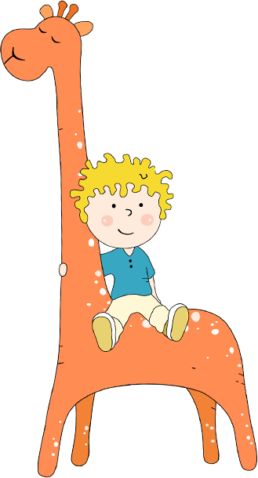
Bài 1: Tìm các từ chỉ đặc điểm trong những câu thơ sau:
Em vẽ làng xóm
Tre xanh, lúa xanh
Sông máng lượn quanh
Một dòng xanh mát
Trời mây bát ngát
Xanh ngắt mùa thu.
Định Hải
Notes:
HS đọc đề
HS đọc đoạn thơ
HS làm bài
HS trình bày các từ chỉ đặc điểm
GV hỏi: 2 từ xanh ở dòng thơ thứ 2 là chỉ đặc điểm của sự vật nào? (Tre, lúa)
GV hỏi: Từ xanh mát ở dòng thơ thứ 4 là từ để chỉ đặc điểm của sự vật nào? (Sông máng)
GV hỏi: Thế còn từ bát ngát chỉ đặc điểm của sự vật nào? (Trời mây)
GV hỏi: Từ xanh ngắt ở dòng thơ cuối cùng thì sao? (mùa thu)
GV nhận xét, chốt đáp án đúng và kết luận: Các từ xanh, xanh mát, bát ngát, xanh ngắt là các từ chỉ đặc điểm của tre, lúa, sông máng, trời mây, mùa thu.

Slide 8
xanh
Các từ chỉ đặc điểm gì của sự vật?
xanh mát
Chỉ đặc điểm về màu sắc
xanh ngắt
Từ chỉ đặc điểm gì của sự vật?
bát ngát
Chỉ đặc điểm về kích thước

Slide 9
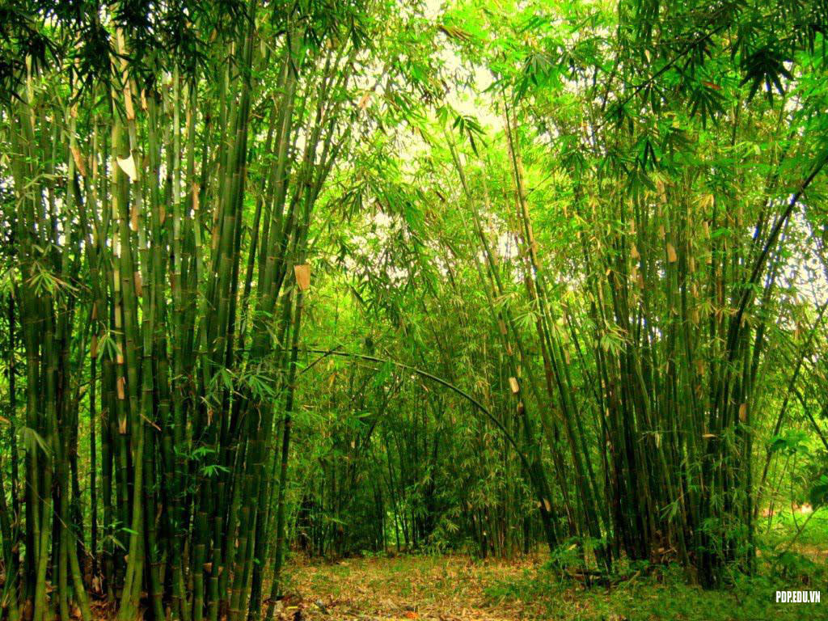
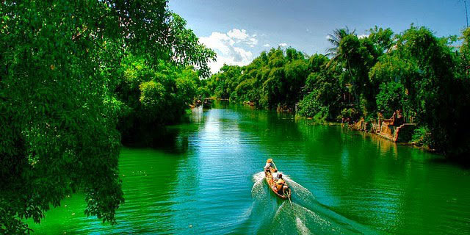
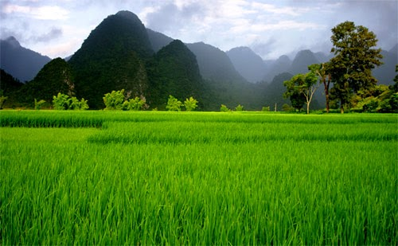
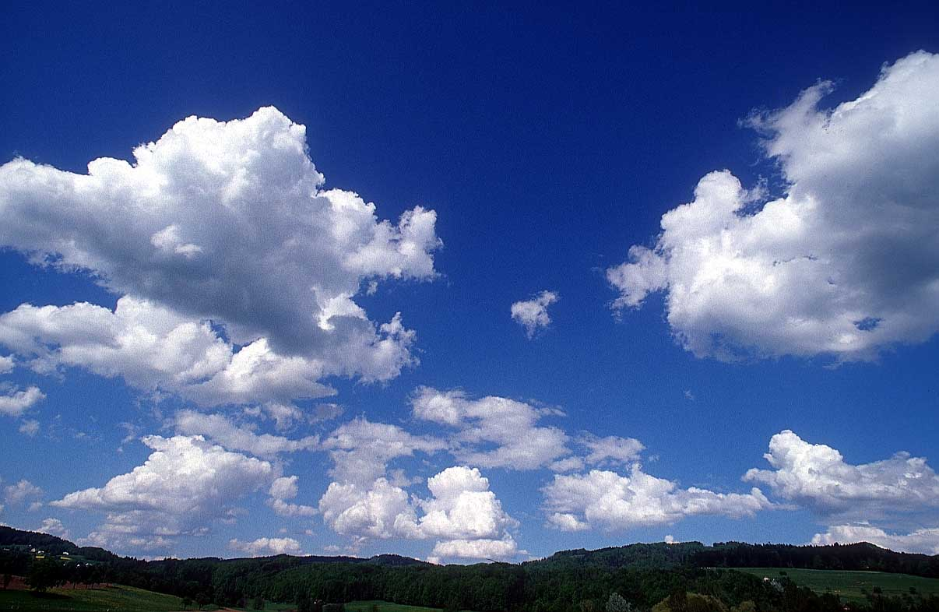

Slide 10
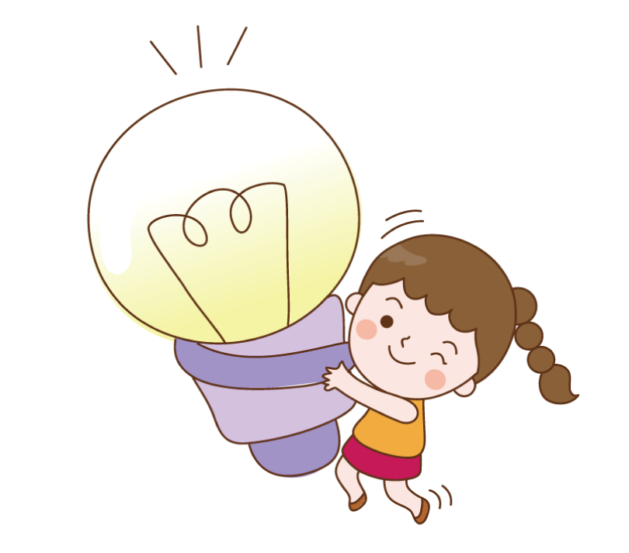
Tìm các từ chỉ đặc điểm cho những sự vật sau:
Hoa
- thơm
Từ chỉ đặc điểm là những từ chỉ màu sắc, mùi vị, tính chất, hình dạng, kích thước,… của sự vật, hiện tượng.
Đường
- ngọt
Núi
- cao
Hổ
- dữ
Gỗ
- cứng
Notes:
Như vậy, các con thấy những từ thế nào được gọi là từ chỉ đặc điểm?
Chốt: Những từ chỉ đặc điểm là những từ dùng để chỉ màu sắc ( màu xanh, đỏ, tím, vàng, …) , hình dáng ( to, nhỏ, béo gầy, ..) , mùi vị ( thơm, chua cay, mặn, ngọt, … ) và một số đặc điểm khác ( già, trẻ, xinh đẹp, …)
Như vậy, các con thấy những từ thế nào được gọi là từ chỉ đặc điểm?
Chốt: Những từ chỉ đặc điểm là những từ dùng để chỉ màu sắc ( màu xanh, đỏ, tím, vàng, …) , hình dáng ( to, nhỏ, béo gầy, ..) , mùi vị ( thơm, chua cay, mặn, ngọt, … ) và một số đặc điểm khác ( già, trẻ, xinh đẹp, …)
Như vậy, các con thấy những từ thế nào được gọi là từ chỉ đặc điểm?
Chốt: Những từ chỉ đặc điểm là những từ dùng để chỉ màu sắc ( màu xanh, đỏ, tím, vàng, …) , hình dáng ( to, nhỏ, béo gầy, ..) , mùi vị ( thơm, chua cay, mặn, ngọt, … ) và một số đặc điểm khác ( già, trẻ, xinh đẹp, …)

Slide 11
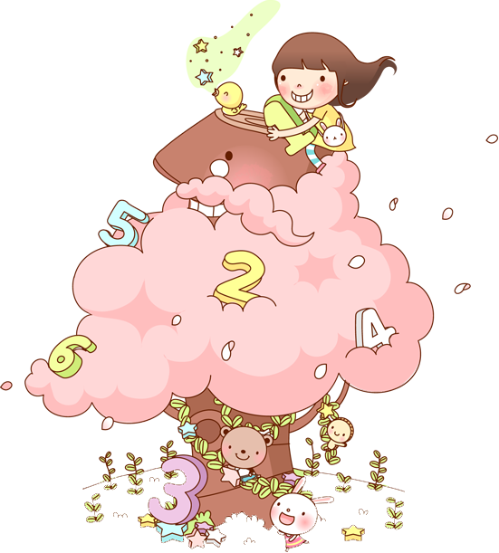
Bài 2: Trong những câu thơ sau, các sự vật được so sánh với nhau về những đặc điểm nào ?
a) Tiếng suối trong như tiếng hát xa,
Trăng lồng cổ thụ bóng lồng hoa.
Hồ Chí Minh
b) Rồi đến chị rất thương
Rồi đến em rất thảo
Ông hiền như hạt gạo
Bà hiền như suối trong.
Trúc Thông
c) Cam Xã Đoài mọng nước
Giọt vàng như mật ong.
Phạm Tiến Duật

Slide 12
a)Tiếng suối trong như tiếng hát xa,
Trăng lồng cổ thụ bóng lồng hoa.
Hồ Chí Minh
trong

Slide 13
a)Tiếng suối trong như tiếng hát xa,
Trăng lồng cổ thụ bóng lồng hoa.
Hồ Chí Minh
trong
b) Rồi đến chị rất thương
Rồi đến em rất thảo
Ông hiền như hạt gạo
Bà hiền như suối trong.
Trúc Thông
hiền
hiền

Slide 14
a)Tiếng suối trong như tiếng hát xa,
Trăng lồng cổ thụ bóng lồng hoa.
Hồ Chí Minh
trong
b) Rồi đến chị rất thương
Rồi đến em rất thảo
Ông hiền như hạt gạo
Bà hiền như suối trong.
Trúc Thông
hiền
hiền
c) Cam Xã Đoài mọng nước
Giọt vàng như mật ong .
Phạm Tiến Duật
vàng

Slide 15
Bài 3: Tìm bộ phận của câu:
- Trả lời câu hỏi “ Ai (con gì, cái gì)?”
- Trả lời câu hỏi “thế nào?”
a) Anh Kim Đồng rất nhanh trí và dũng cảm .
b) Những hạt sương sớm long lanh như những bóng đèn pha lê.
c) Chợ hoa trên đường Nguyễn Huệ đông nghịt người.

Slide 16
Bài 3: Tìm bộ phận của câu:
- Trả lời câu hỏi “ Ai (con gì, cái gì)?”
- Trả lời câu hỏi “thế nào?”
Ai (con gì, cái gì)?
thế nào?
a) Anh Kim Đồng rất nhanh trí và dũng cảm .
b) Những hạt sương sớm long lanh như những bóng đèn pha lê.
c) Chợ hoa trên đường Nguyễn Huệ đông nghịt người.

Slide 17
Bài 3: Tìm bộ phận của câu:
Ai (con gì, cái gì)?
thế nào?
Anh Kim Đồng
rất nhanh trí và dũng cảm.
Những hạt sương sớm
long lanh như những bóng đèn pha lê.
Chợ hoa trên đường Nguyễn Huệ
đông nghịt người.

Slide 18
Dặn dò:
Hoàn thành đủ bài tập.
Ôn lại bài.
Mở rộng vốn từ: Các dân tộc
Luyện đặt câu có hình ảnh so sánh
.

Slide 19
CẢM ƠN CÁC EM ĐÃ THEO DÕI BÀI HỌC NGÀY HÔM NAY!

